Slide 1
02
開工前模組

Slide 2




開工前模組目錄
根據操作角色進行系統展示，功能模組權責分工表如下：
功能模組 | 施工廠商 | 監造廠商 | 設計廠商 | 機關
B1.1工程司指派通知書 |  |  |  | 辦理
B1.2開工通知書 |  | 協辦 |  | 辦理
B1.3服務實施計畫書 |  | 辦理 |  | 核定
B1.4監造廠商派駐工地人員報核 |  |  |  | 辦理

Slide 3
決標後模組目錄
根據操作角色進行系統展示，功能模組權責分工表如下：
功能模組 | 施工廠商 | 監造廠商 | 設計廠商 | 機關
B1.5施工廠商派駐工地人員報核 |  |  |  | 辦理
B1.6鄰近建築物現況調查 |  |  |  | 辦理
B1.7擬定施工預定進度表 |  |  |  | 辦理
B1.8合法土資場或借土區資料送審 |  |  |  | 辦理

Slide 4
決標後模組目錄
根據操作角色進行系統展示，功能模組權責分工表如下：
功能模組 | 施工廠商 | 監造廠商 | 設計廠商 | 機關
B1.8-1事業廢棄物清理計畫書報核 |  |  |  | 辦理
B1.9.1申報空氣汙染防制費 |  |  |  | 辦理
B1.9.2向機關申報開工 |  |  |  | 辦理
B1.10.1向主管機關申報開工

Slide 5
決標後模組目錄
根據操作角色進行系統展示，功能模組權責分工表如下：
功能模組 | 施工廠商 | 監造廠商 | 設計廠商 | 機關
B1.10.2建築工程施工時段申請 |  |  |  | 辦理
B1.11監造計畫 |  |  |  | 辦理
B1.12安全衛生監督查驗計畫 |  |  |  | 辦理
B1.13整體施工計畫

Slide 6
決標後模組目錄
根據操作角色進行系統展示，功能模組權責分工表如下：
功能模組 | 施工廠商 | 監造廠商 | 設計廠商 | 機關
B1.14品質計畫 |  |  |  | 辦理
B1.15職業安全衛生管理計畫 |  |  |  | 辦理
B1.16工程保險 |  |  |  | 辦理
B1.17向勞檢單位申請丁種工作場所審查
B1.18挖掘許可證

Slide 7
B1.1工程司指派通知書
控制重點
1.機關應於開工前以工程司指派通知書指定本工程之工程司，並載明其授權範圍。
2.機關委託技術服務廠商執行監造作業者，通知施工廠商，變更時亦同。
公文範本
實例
通知書
通知書實例
參考
法令依據 : 工契1-(二)-3、10-(一)、基準6-1及表格1。
臺北市政府採購業務資訊網
開工前模組目錄

Slide 8
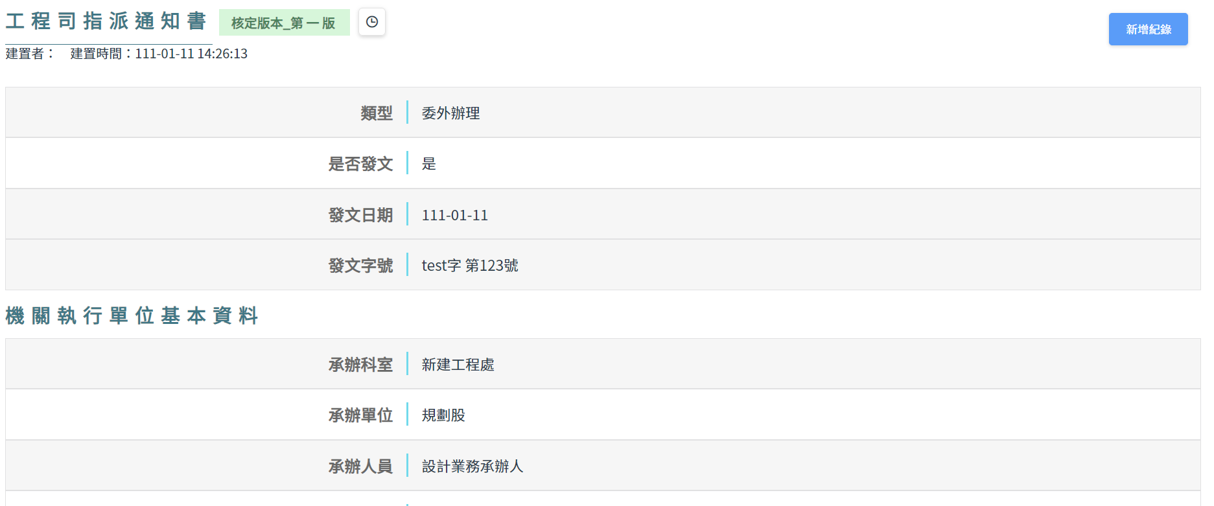
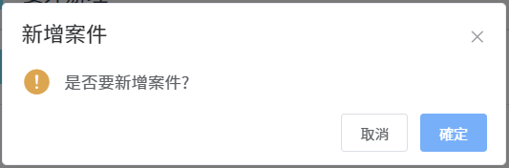
B1.1工程司指派通知書
機關（辦理）
新增紀錄
點擊新增紀錄新增一筆資料
若為第一次進入則會自動詢問是否新增

Slide 9
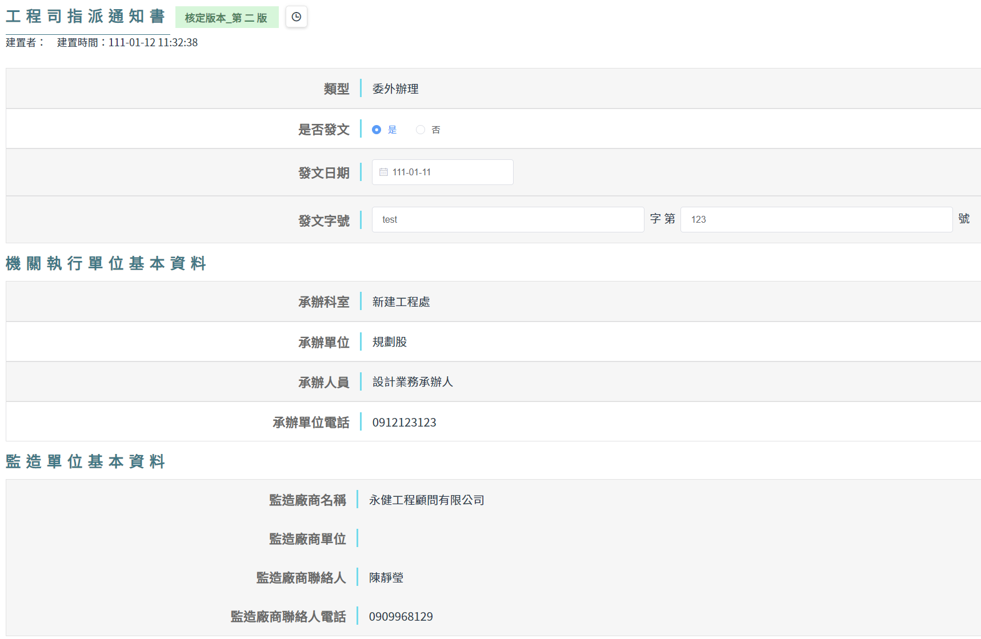
B1.1工程司指派通知書
機關（辦理）
編輯資料
在此選擇發文設定
系統會自動將A5.6設定資料帶入

Slide 10
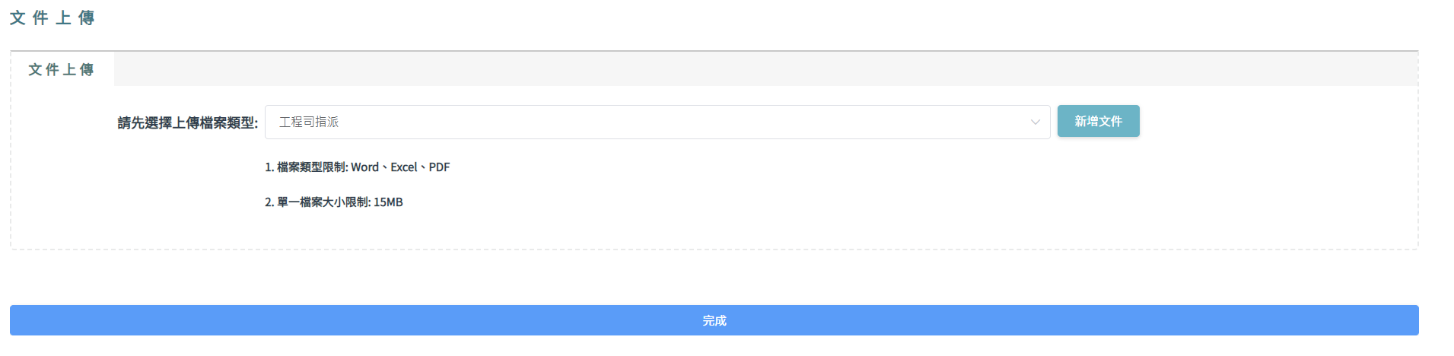
B1.1工程司指派通知書
機關（辦理）
上傳相關文件後完成編輯
點擊按鈕上傳文件
全數編輯完後點擊完成按鍵結束編輯

Slide 11
B1.2開工通知書
控制重點
1.機關應於開工前以開工通知書通知施工廠商開工日期，並註明應即提送後續相關文件。
2.監造廠商應督促施工廠商如期開工。
公文範本
使用表單
實例
通知書
檢查表
專任工程人員通知書
通知書
開工報告表
切結書
開工查報表
職業安全衛生管理承諾書
工地負責人授權書
建造執照工程專業工程項目施作情形表
安衛人員設置報備書
公共工程專業工程項目施作情形表
品管人員授權書
參考
法令依據 :工契7-(一)-1、基準7-1-(三)-1及表格2。
臺北市政府採購業務資訊網
開工前模組目錄

Slide 12
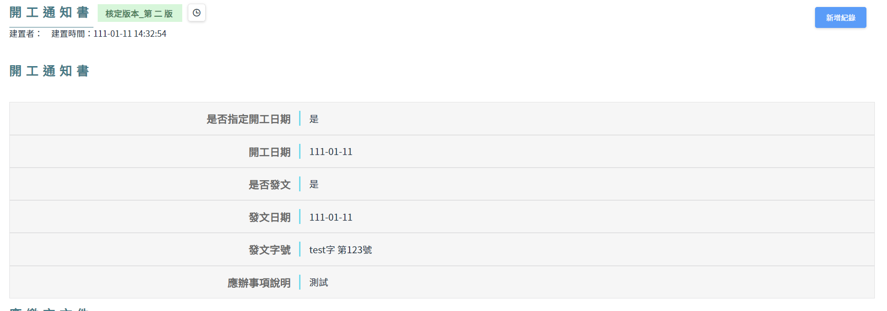
B1.2開工通知書
機關（辦理）
新增紀錄
點擊新增紀錄新增一筆資料
若為第一次進入則會自動詢問是否新增

Slide 13
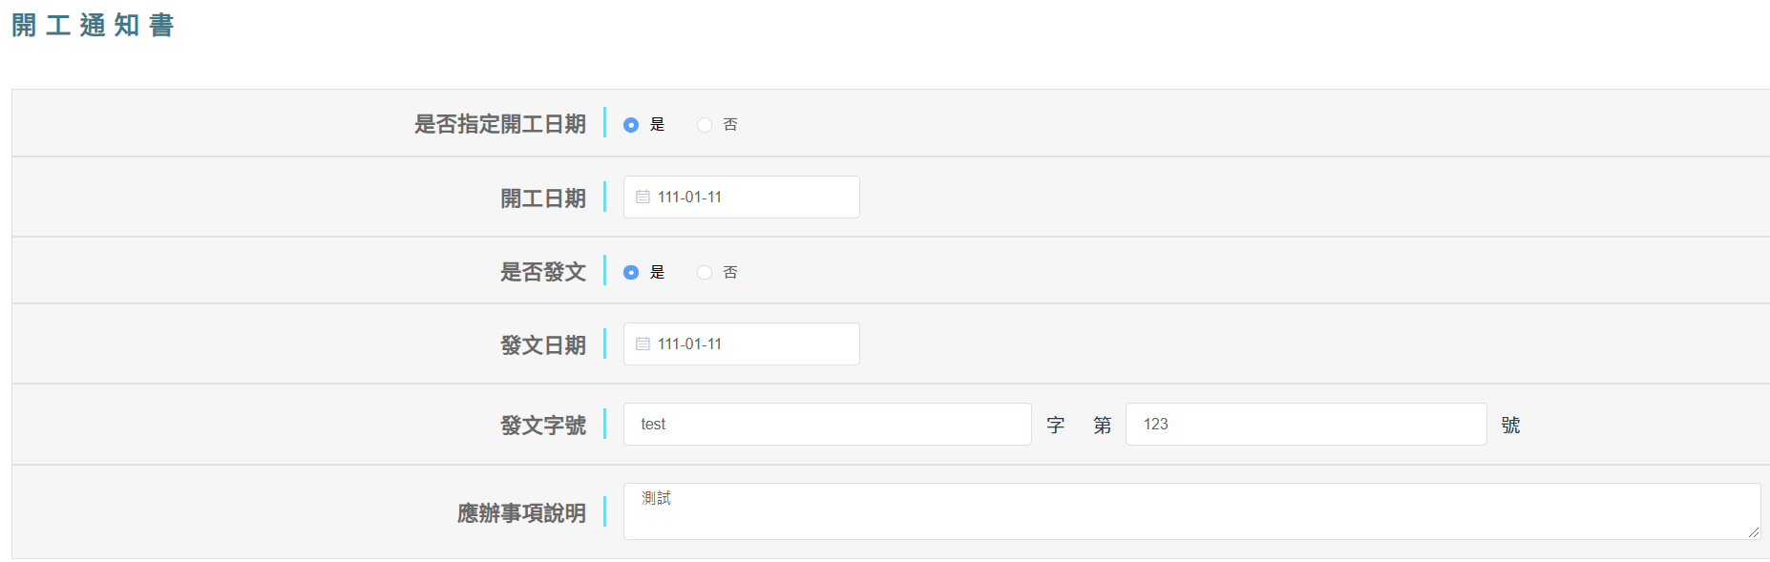
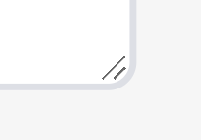
B1.2開工通知書
機關（辦理）
新增紀錄
可指定是否設定開工日期，若不指定則不會出現選擇日期欄位。
編輯發文相關表單
拖曳右下形斜線區域 可放大編輯區域。
若此處指定開工日期選擇“否”，則須於B1.7設定開工日期後才能執行B1.9.2

Slide 14
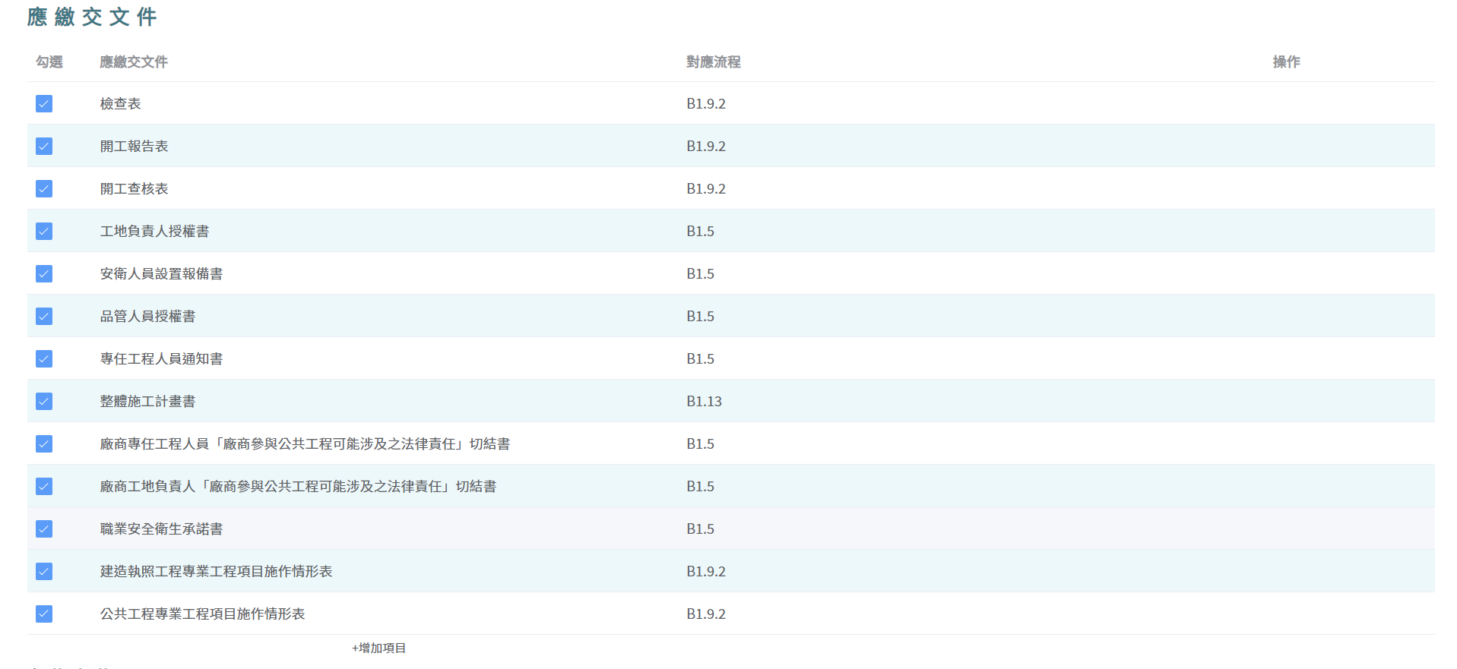
B1.2開工通知書
機關（辦理）
選擇應繳文件
打勾項目為廠商應繳交文件

Slide 15

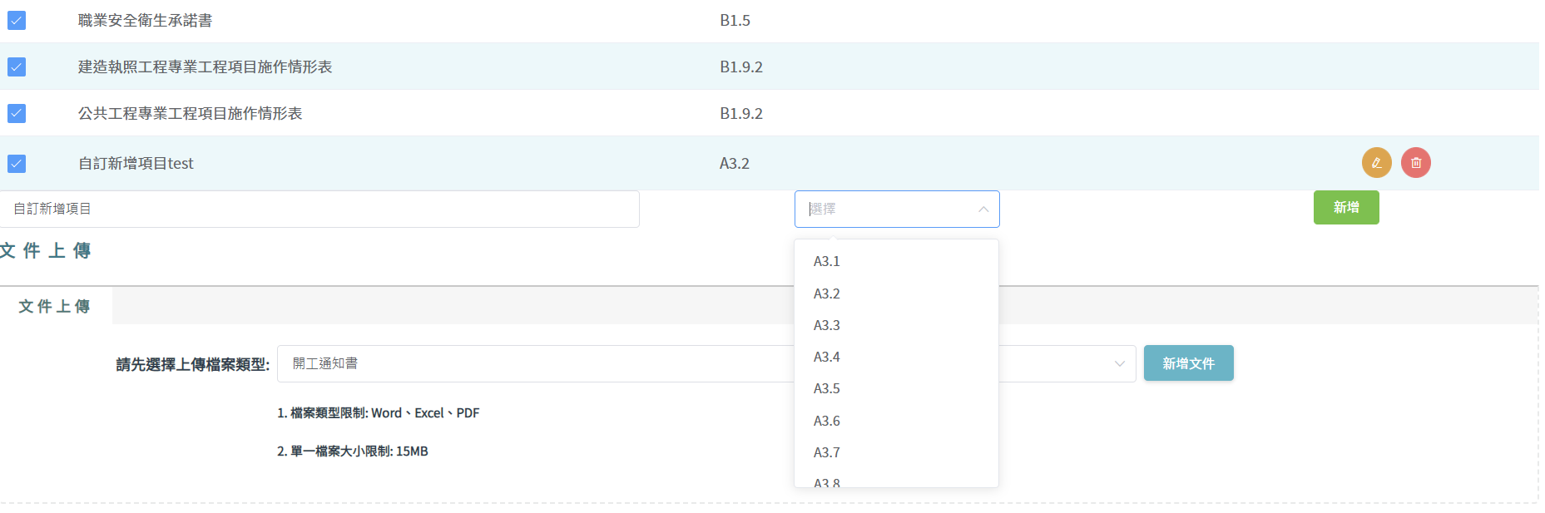

B1.2開工通知書
機關（辦理）
選擇應繳文件
選取 以編輯。
選取 已刪除。
註:只有自訂文件可刪除編輯。
選擇此項目後可以新增自訂文件
選擇對應流程
設定完畢選擇新增紐完成新增
輸入自訂文件名稱

Slide 16
B1.3服務實施計畫書
控制重點
監造廠商應依招標文件及服務建議書內容，於契約約定期限內，提出「服務實施計畫書」送機關核可。
公文範本
實例
開會通知單
核定函
限期改正
核定函
參考
法令依據 : 技服契約8-（一）
臺北市政府採購業務資訊網
開工前模組目錄

Slide 17
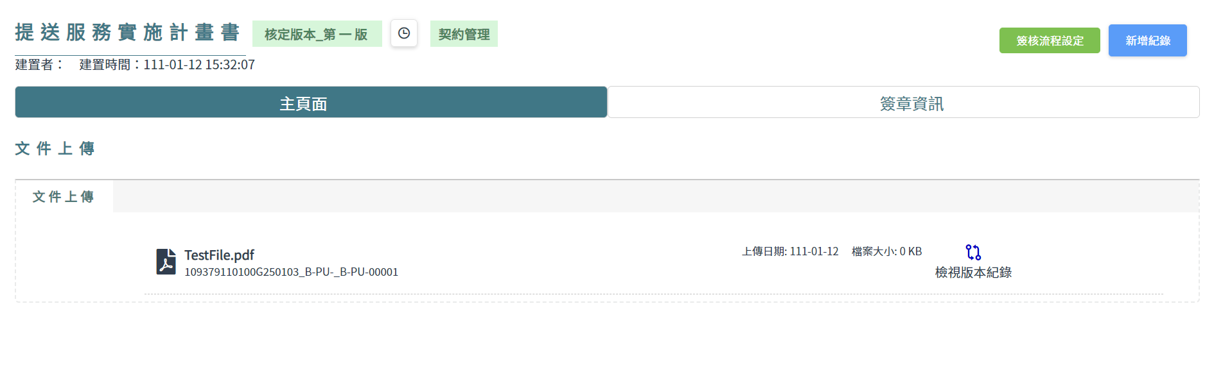
B1.3服務實施計畫書
監造廠商（辦理）
新增紀錄
監造廠商辦理▼機關核定
點擊新增紀錄新增一筆資料
若為第一次進入則會自動詢問是否新增

Slide 18
B1.3服務實施計畫書
監造廠商（辦理）
新增紀錄
監造廠商辦理▼機關核定
點擊新增紀錄新增一筆資料
若為第一次進入則會自動詢問是否新增

Slide 19
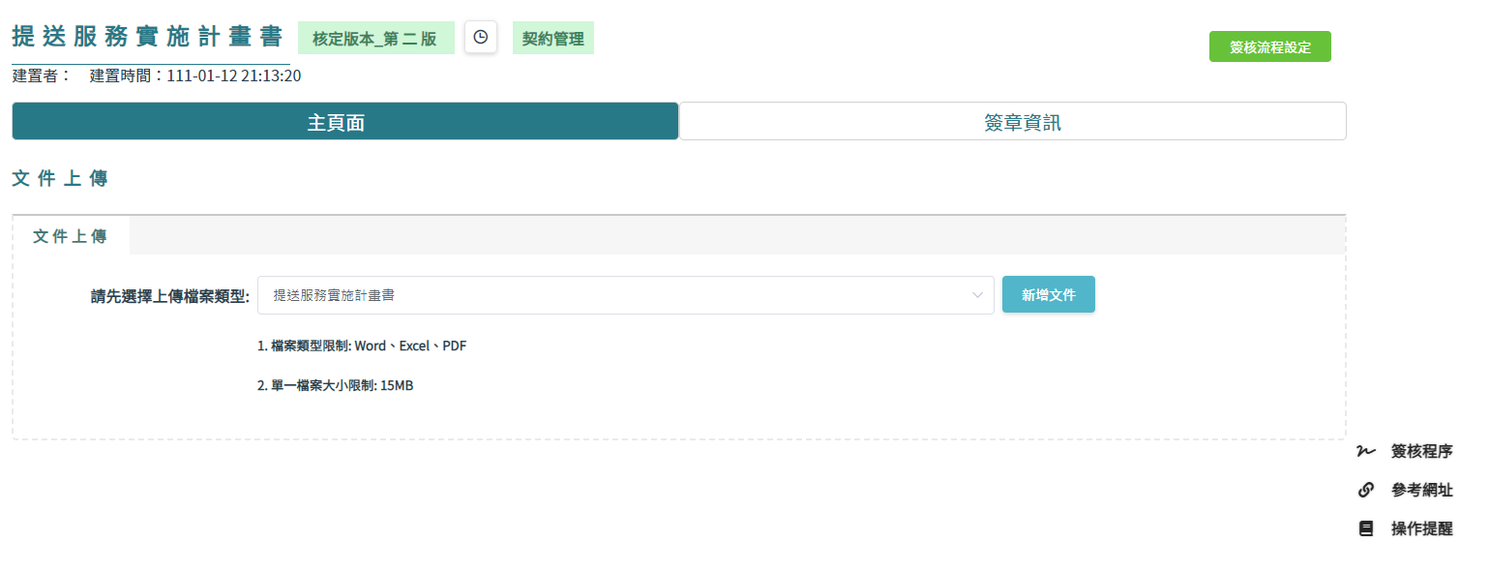
B1.3服務實施計畫書
監造廠商（辦理）
新增紀錄
監造廠商辦理▼機關核定

Slide 20
B1.4監造廠商派駐工地人員報核
控制重點
1.監造廠商應於開工前，將現場人員相關資料報請機關核定，並由機關於七日內填報於工程會資訊網路系統；變更時亦同。現場人員最低人數及專兼職規定應依照本府公共工程施工品質管理作業要點金額級距認定。機關自辦監造者，比照相關規定辦理。
2.監造廠商應於開工前登錄安全衛生人員資料，並將相關資料報請機關核定，機關應督促監造廠商依規定報請勞動檢查機關(構)備查；變更時亦同。
公文範本
使用表單
實例
核定函
用人計畫審查表
核定函實例
監造單位現場人員登錄表
參考
法令依據 : 採購法61、細則84、85、投須84
臺北市政府採購業務資訊網
開工前模組目錄

Slide 21
B1.5施工廠商派駐工地人員報核
控制重點
1.施工廠商派駐工地應報核人員包含工地負責人(或工地主任)、品管人員、安衛人員及契約約定之其他人員等
2.施工廠商應於開工前將工地負責人之姓名、學經歷等資料，報請監造廠商審查，並經機關核定；變更時亦同。
3.施工廠商應於開工前，將品管組織之品管人員之登錄表報請監造廠商審查，並經機關核定後，七日內由機關填報於工程會資訊網路系統；品管人員異動或工程竣工時，亦同。
4.施工廠商應於開工前登錄職業安全衛生人員資料，並檢具相關資料報請監造廠商審查，經機關核定後，依規定報請勞動檢查機關（構）備查；職業安全衛生人員異動或工程變更時，亦同。
5.廠商未依期限遴派合格工地負責人、擅自改派工地負責人或工地負責人違反本目專（兼）任約定，除契約另有約定者外，機關應就其違規日數，依本項次違反罰則額度按日扣罰懲罰性違約金。
6.工地施工期間工地主任應專駐於工地，不得跨越其他工程，亦不得兼任本工程其他職務。違反上開約定者，依本項次違反罰則額度按日扣罰懲罰性違約金。
7.工程如須設置專任工程人員以外技師或建築師者，技師或建築師應專職，不得跨越其他標案，且施工時應在工地執行職務。違反上開約定者，依本項次違反罰則額度按日扣罰懲罰性違約金。
開工前模組目錄

Slide 22
B1.5施工廠商派駐工地人員報核
公文範本
使用表單
實例
核定函
用人計畫審查表
核定函實例
廠商職業安全衛生人員授權書
職業安全衛生人員勞保資料
廠商安衛人員切結書
廠商品管人員登錄表
參考
臺北市政府採購業務資訊網
法令依據 :
1.工契9-(一)-1、2、3、4及7、附錄1第7點、品要6、9-2、24-1-（3）、安衛3-（1）-7、10-1-（6）-3、營造業法第34條。
2.廠商於專業工程特定施工項目施工期間應設置之技術士種類及人數。違反上開約定者，依本項次違反罰則額度按日扣罰懲罰性違約金。
開工前模組目錄

Slide 23
B1.6鄰近建築物現況調查
控制重點
適用於依契約約定須辦理本項工作之工程，在相關工作施工前應辦理完成。
公文範本
實例
審退函
核定函
審退函實例
核定函實例
參考
法令依據 : 規範02291章
臺北市政府採購業務資訊網
開工前模組目錄

Slide 24
B1.7擬定施工預定進度表
控制重點
預定進度表之格式及細節，應視需要標示施工詳圖送審日期、主要器材設備訂購與進場之日期、各項工作之起始日期、各類別工人調派配置日期及人數等，並標示契約之施工要徑，俾供後續契約變更時檢核工期之依據。
公文範本
使用表單
實例
核定函
預定進度表
工期計算表
核定函實例
參考
法令依據 : 工契9-(二)-1、9-(二)-3、工期要點3、基準7-1-(三)-2、品要15
臺北市政府採購業務資訊網
開工前模組目錄

Slide 25
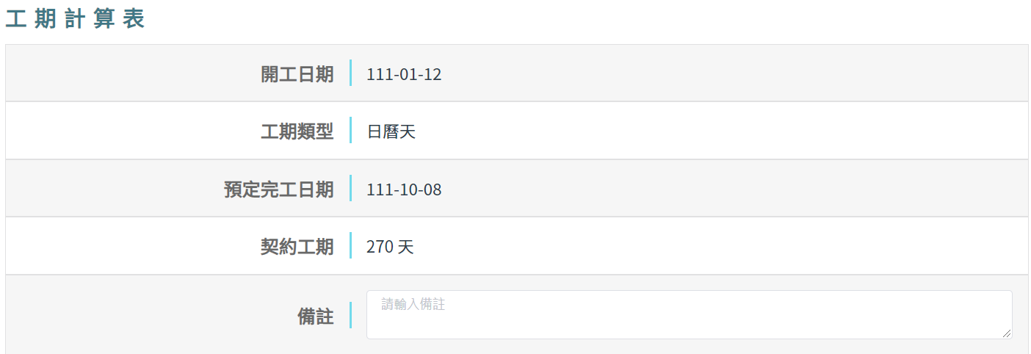

B1.2開工通知書
機關-憑證管理
新增紀錄
點擊新增紀錄新增一筆資料
若為第一次進入則會自動詢問是否新增

Slide 26
B1.8合法土資場或借土區資料送審
控制重點
施工廠商應於預定產出餘土前自覓符合契約及相關法規要求之合法土資場或借土區，並提送剩餘土石方及泥漿處理計畫報請監造單位審查，並經機關核定。
公文範本
使用表單
核定函
審查表
基本資料表
參考
法令依據 : 工契9-(廿四)、臺北市營建剩餘資源管理辦法第15條
臺北市政府採購業務資訊網
開工前模組目錄

Slide 27
B1.8-1事業廢棄物清理計畫書報核
控制重點
施工廠商應於預定產出事業廢棄物前自覓符合契約及相關法規要求之合法清運公司及營建混合物分類處理場，並提送事業廢棄物清理計畫報請主管機關核准。
實例
事業廢棄物清理計畫書
參考
法令依據 : 工契9-(四)、(十二)、廢棄物清理法第2、31條
臺北市政府採購業務資訊網
開工前模組目錄

Slide 28
B1.9.1申報空氣汙染防制費
控制重點
營建業主應於開工前檢具登載工程類別、面積、工期、經費、涉及空氣污染防制費計算之相關工程資料及自行計算空氣污染防制費費額，向直轄市、縣（市）主管機關申報。
公文範本
使用表單
空汙費未完成繳納
申報表
參考
法令依據 :空氣污染防制法第16條、空氣污染防制費收費辦法第5條
臺北市政府採購業務資訊網
開工前模組目錄

Slide 29
B1.9.2向機關申報開工
控制重點
施工廠商至遲應於機關指定之日前，以書面提報開工。如施工廠商不為提報開工者，機關得逕為指定開工期日並以書面通知施工廠商。
公文範本
實例
核定函
核定函實例
參考
法令依據 : 工契9-(八)、9-(二)-2、 7-(一)-1
臺北市政府採購業務資訊網
開工前模組目錄

Slide 30
B1.10.1向主管機關申報開工
控制重點
施工廠商辦理各項工程，如涉及目的事業主管機關所訂法規需向該目的事業主管機關申報開工使得進場施作者，應於開工前，依其規定向該管申報開工辦理。
使用表單
建築工程開工申報書
參考
法令依據 :
所稱主管機關係指依各該法規之主管機關。例如屬公有建築物，應依據建築法相關規定向主管建築機關申報。
臺北市政府採購業務資訊網
開工前模組目錄

Slide 31
B1.10.2建築工程施工時段申請
控制重點
下列施工作業，平日不得於下午10時至翌日上午8時施工；例假日不得於上午8時前、中午12時至下午2時或下午6時後之時段施工。但本府工程主辦機關報本府核定自行管制者，不在此限。
1.連續壁施工作業。
2.打樁及樁基礎施工作業。
3.地下室安全措施組立作業（含開挖作業）。4.鋼結構組立作業。
5.混凝土澆置作業。
6.建築物拆除工程及岩石、混凝土、磚牆等破碎作業。
7.吊車之裝卸作業。
實例
核定函實例
參考
法令依據 :
臺北市建築工程施工時段管制辦法第4條、臺北市禁止從事妨礙安寧行為之區域範圍及時段第6項
臺北市政府採購業務資訊網
開工前模組目錄

Slide 32
B1.11監造計畫
控制重點
1.5千萬元以上於訂約後30日內、1千萬元以上未達5千萬元於訂約後20日內、1百萬元以上未達1千萬元於訂約後15日內提報。
2.監造計畫之內容，依工程規模及特性參考工程會訂定之監造計畫製作綱要辦理。如有訂其他項目之需要者，得依機關之規定辦理。
3.機關審查監造廠商提報監造計畫，有需改善或補正事項之意見，應一次通知監造廠商辦理。
4.依「監造計畫製作及審查重點」檢核。
公文範本
實例
開會通知單
審退函
核定函
開會通知單實例
審退函實例
核定函實例
參考
法令依據 : 品要11、12、26-（1）、基準7-1-(一)
臺北市政府採購業務資訊網
開工前模組目錄

Slide 33
B1.12安全衛生監督查驗計畫
控制重點
1.監造廠商應於工程訂約後15日內，訂定安全衛生監督查驗計畫及實施方式並函請機關核定，監督查驗計畫內容，應包含安全衛生監督查驗之查驗點、查驗項目、內容、判定基準、查驗頻率、查驗人員及查驗後之處理方式與改善追蹤等。
2.依「安全衛生監督查驗計畫製作及審查重點」檢核。
公文範本
實例
開會通知單
限期改正
核定
核定
參考
法令依據 : 安衛3-(二)-3、11-1-(三)
臺北市政府採購業務資訊網
開工前模組目錄

Slide 34
B1.13整體施工計畫
控制重點
1.施工廠商應於開工前提送涵蓋工程整體之整體施工計畫，報請監造廠商審查，並經機關核定後，據以施行。
2.向主管機關提報之有關計畫，其辦理期限及審查等，依各該法令規定辦理。例如屬公有建築物，應依據建築法相關規定向主管建築機關提報。
3.得標廠商有下列情形之一者，應將分包情形及分包契約送機關備查：(1)得標廠商屬綜合營造業，將營造業法第八條所列專業工程項目辦理分包，且其個別專業工程項目所占工程契約金額達新臺幣五百萬元以上者。(2)得標廠商以分包廠商就其分包部分所具有之資格作為投標資格之一部分，參與投標及辦理分包者。(3)機關依「水管、電氣與建築工程合併或分開招標原則」第四點合併辦理招標，得標廠商就水管及電氣工程辦理分包者。(4)招標文件訂明得標廠商將專業部分或達一定數量或金額分包者。
公文範本
實例
開會通知單
限期改正
核定函
開會通知單實例
限期改正實例
核定函實例
參考
法令依據 : 工契9-(二)-1、9-(八)、基準7-1-(三)-3、品要15、分包3。
臺北市政府採購業務資訊網
開工前模組目錄

Slide 35
B1.14品質計畫
控制重點
1.5千萬元以上於訂約後30日內、1千萬元以上未達查核金額於訂約後20日內、1百萬元以上未達1千萬元於訂約後15日內提報。
2.品質計畫之內容，得參考工程會訂定之品質計畫製作綱要，如因工程性質特殊，以另訂其他項目較宜者，得由機關或監造廠商另行規定，並報經上級機關核准後辦理。
3.品質計畫應經施工廠商品管人員、工地負責人及專任工程人員簽認。若廠商非屬營造業，專任工程人員簽認由廠商負責人、建築師或專業技師為之。
4.依「品質計畫製作及審查重點」檢核。
公文範本
實例
開會通知單
限期改正
核定
開會通知單
限期改正
核定
參考
法令依據 : 品要3、4、24-1-（1）及26-（4）
臺北市政府採購業務資訊網
開工前模組目錄

Slide 36
B1.15職業安全衛生管理計畫
控制重點
1.查核金額以上工程，施工廠商應於訂約後15日內編擬整體職業安全衛生管理計畫報請監造廠商審查，並經機關核定。分項工程職業安全衛生管理計畫得視工程規模、性質及僱用與承攬關係提報。
2.未達查核金額以上之工程，得比照辦理或併入整體施工計畫提送。
3.依「職業安全衛生管理計畫製作及審查重點」檢核。
公文範本
實例
開會通知單
限期改正
核定
核定實例
參考
法令依據 : 安衛4、10-1-（六）-1
臺北市政府採購業務資訊網
開工前模組目錄

Slide 37
B1.16工程保險
控制重點
1.廠商應依「工程採購廠商投保約定事項」辦理保險。
2.保險期限除招標文件另有規定者外，應自開工日起至驗收合格日止(保險期限有初驗程序者應至少至完工日後125日以上、無初驗程序者應至完工日後90日以上)。
3.契約變更增加或減少契約價金或工期展延時，廠商應依「工程採購廠商投保約定事項」第九點規定辦理加保、減保或展延保險期限，並經監造單位/工程司核定後，報請機關備查。
4.由機關自行投保者不適用。
公文範本
使用表單
實例
退回修正
備查
保險單審查表
備查實例
參考
法令依據 : 工契13、投保7-2
臺北市政府採購業務資訊網
開工前模組目錄

Slide 38
B1.17向勞檢單位申請丁種工作場所審查
控制重點
1.施工場所如屬丁種工作廠商，施工廠商應於預定施工前1個月，填具申請書向當地檢查機構申請審查。
2.丁種工作場所係指下列之營造工程：
（一）建築物高度在八十公尺以上之建築工程。
（二）單跨橋梁之橋墩跨距在七十五公尺以上或多跨橋梁之橋墩跨距在五十公尺以上之橋梁工程。
（三）採用壓氣施工作業之工程。
（四）長度一千公尺以上或需開挖十五公尺以上豎坑之隧道工程。
（五）開挖深度達十八公尺以上，且開挖面積達五百平方公尺之工程。
（六）工程中模板支撐高度七公尺以上、面積達三百三十平方公尺以上者。
3.施工廠商應衡酌施工時程，考量審查(複審)所須時間，填具申請書向當地檢查機構申請審查，未核准前不得施工。
實例
主管機關函
參考
法令依據 : 工契9-(三)-1、安衛4
臺北市政府採購業務資訊網
開工前模組目錄

Slide 39
B1.18挖掘許可證
控制重點
道路挖掘前，申請人應先檢具申請書、設計圖說及相關證明文件，向主管機關申請許可。
參考
法令依據 : 挖管4
臺北市政府採購業務資訊網
開工前模組目錄

Slide 40
模組名稱(EX:招標前模組) 字體32
角色-使用的功能
說明在此網頁會做甚麼行為，如果一個頁面有很多功能可以分步驟寫 字體24
圖片
備註說明 字體20
1.數值、欄位選擇的連動
2.填入欄位注意的格式等等
憑證用途：選擇「機關單位」
Notes:
1.文字都用微軟正黑體
2.範例參照下張投影片

Slide 41
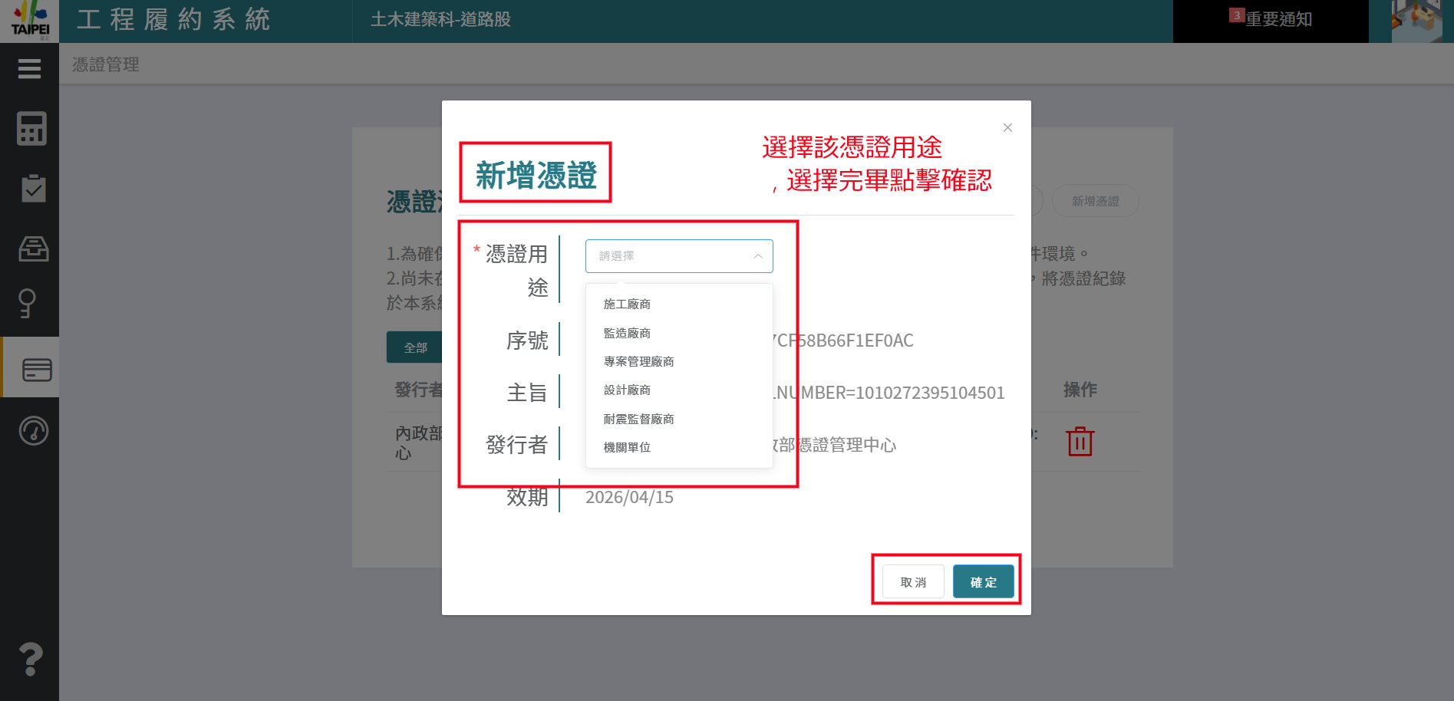
憑證管理
機關-憑證管理
3. 點擊「新增憑證」，選擇「憑證用途」的「機關單位」，進行確定，並綁定。
憑證管理
1.一個帳號僅能綁定一張自然人憑證
2.使用者名稱需和自然人憑證之名稱一致
憑證用途：選擇「機關單位」

